Slide 1

Camerimage Forum 2017
Bydgoszcz, 14 listopada 2017 r.

Slide 2

“Film i media społecznościowe - nowe wyzwania prawa autorskiego”
radca prawny Michał Trowski

Slide 3
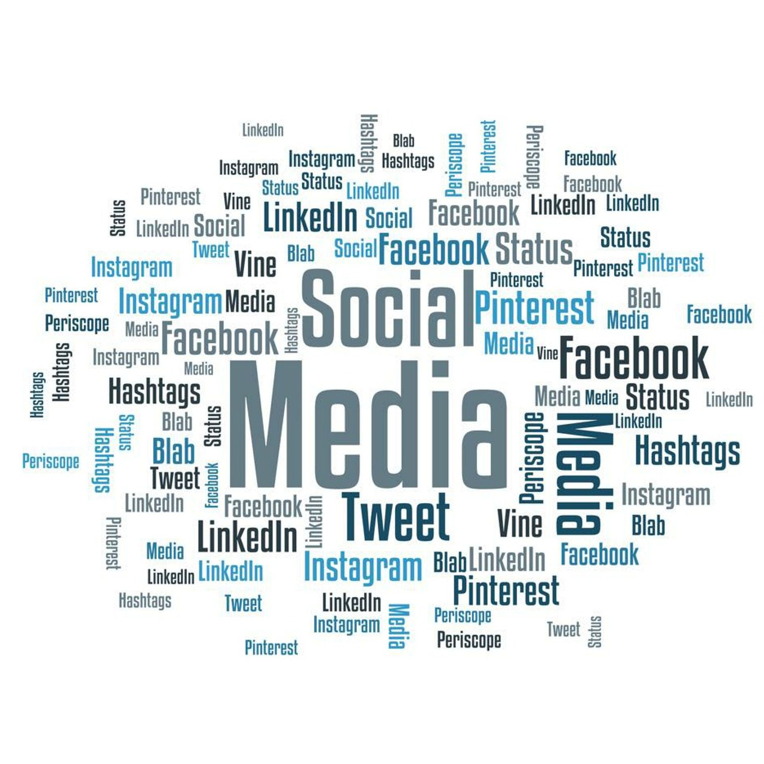

Więcej informacji i więcej kanałów dystrybucji.

Slide 4
Powielanie raz przekazanej informacji
staje się standardem.
Proces akcelerują media społecznościowe.
Czy istnieją regulacje ?
Rozwiązania zdefiniują
prawo autorskie na następne dekady.

Slide 5
Nowe kanały dystrybucji
media społecznościowe
Streaming
Linki

Slide 6

Prawa autorskie
uprawnienia, które chronią interesy twórców i upoważniają do decydowania o sposobie korzystania z danego dzieła czy produktu.
Przedmiotem prawa autorskiego jest każdy przejaw działalności twórczej o indywidualnym charakterze, ustalony w jakiejkolwiek postaci, niezależnie od wartości, przeznaczenia i sposobu wyrażenia (utwór).
Przedmiotem prawa autorskiego są również programy komputerowe, czy audiowizualne (w tym filmowe).
Ochroną objęty może być wyłącznie sposób wyrażenia; nie są objęte ochroną odkrycia, idee, procedury, metody i zasady działania oraz koncepcje matematyczne.

Slide 7
gwarantują wynagrodzenie
stymulują twórczość
gwarantują prawo do autorstwa, rozpowszechniania, kontroli nad korzystaniem (prawa majątkowe i osobiste)

Slide 8
Opracowanie cudzego utworu, w szczególności tłumaczenie, przeróbka, adaptacja, jest przedmiotem prawa autorskiego bez uszczerbku dla prawa do utworu pierwotnego.
Rozporządzanie i korzystanie z opracowania zależy od zezwolenia twórcy (prawo zależne)

Slide 9
BEZPŁATNE KORZYSTANIE
odkrycia,
idee,
procedury,
metody i zasady działania
koncepcje matematyczne
Nie stanowią przedmiotu prawa autorskiego:
1) akty normatywne lub ich urzędowe projekty;
2) urzędowe dokumenty, materiały, znaki i symbole;
3) opublikowane opisy patentowe lub ochronne;
4) proste informacje prasowe.
cytat

Slide 10
UTWORY OSIEROCONE
Utwory znajdujące się w zbiorach archiwów, instytucji kultury, w tym filmowych i fonograficznych, bibliotek, muzeów itp., jeżeli uprawnieni, którym przysługują autorskie prawa majątkowe do tych utworów nie zostali ustaleni lub odnalezieni pomimo przeprowadzenia poszukiwań. Korzystanie z utworów osieroconych, jest dozwolone w celu realizacji służących interesowi publicznemu statutowych zadań ww. podmiotów

Slide 11
domena publiczna – sfera obejmująca każdy przejaw działalności twórczej niechroniony przez prawo autorskie:
-nigdy nie podlegały ochronie;
- nie są chronione ze względu na wyraźne postanowienia ustawowe (np. upływ czasu, urzędowe dokumenty, materiały, znaki i symbole);

Slide 12
Autorskie prawa osobiste
Autorskie prawa majątkowe – wygaśnięcie z upływem lat siedemdziesięciu.
Zasada 70 lat od śmierci twórcy, a do utworów współautorskich od śmierci współtwórcy, który przeżył pozostałych;
W odniesieniu do utworu, którego twórca nie jest znany - od daty pierwszego rozpowszechnienia.
W odniesieniu do utworu audiowizualnego - od śmierci najpóźniej zmarłej z wymienionych osób: głównego reżysera, autora scenariusza, autora dialogów, kompozytora muzyki skomponowanej do utworu audiowizualnego.
W odniesieniu do utworu słowno-muzycznego, jeżeli utwór słowny i utwór muzyczny zostały stworzone specjalnie dla danego utworu słowno-muzycznego - od śmierci później zmarłej z wymienionych osób: autora utworu słownego albo kompozytora utworu muzycznego.

Slide 13
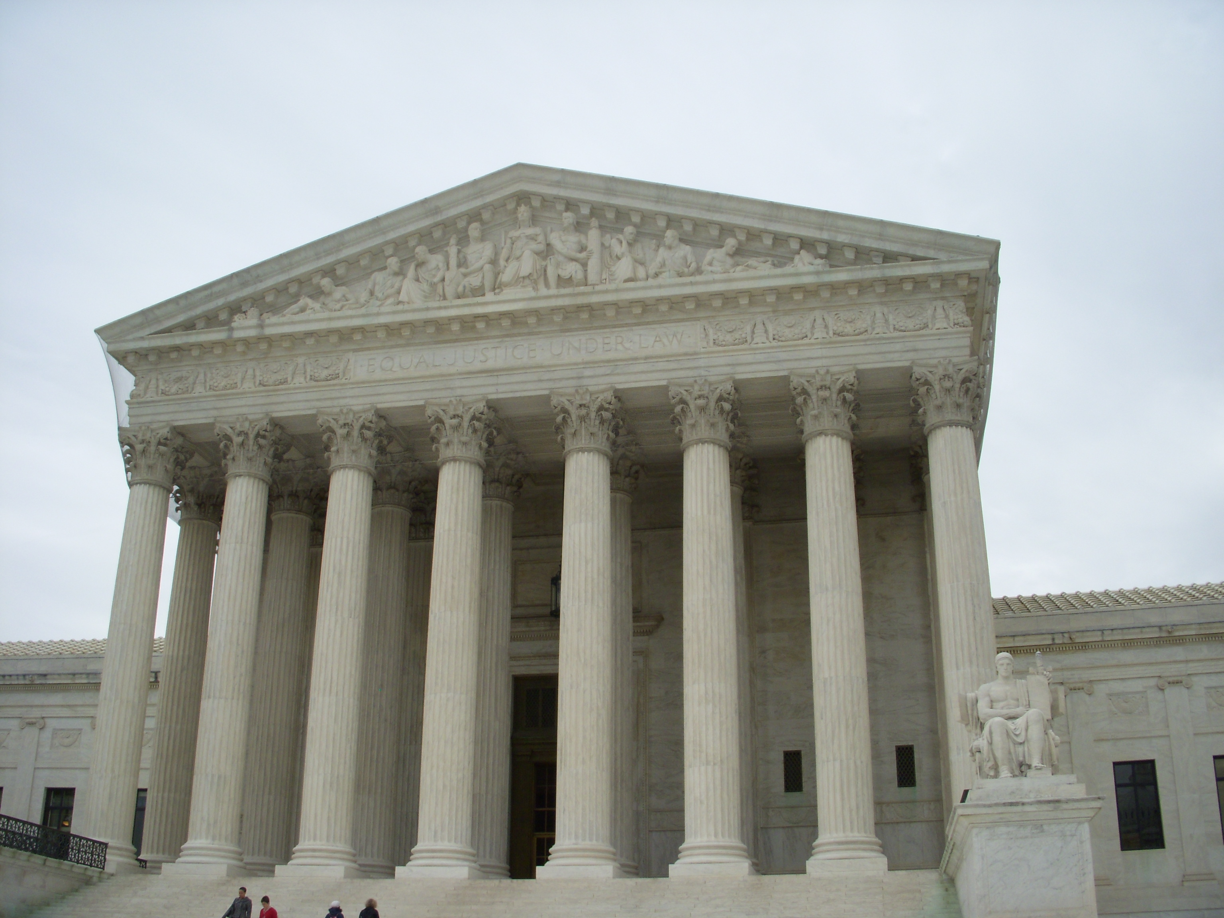
Link
WYROK
Trybunału Sprawiedliwości
Unii Europejskiej
z dnia 8 września 2016 r.
C‑160/15
GS Media BV
przeciwko
Sanoma Media Netherlands BV, Playboy Enterprises International Inc., Britt Geertruidzie Dekker

Slide 14
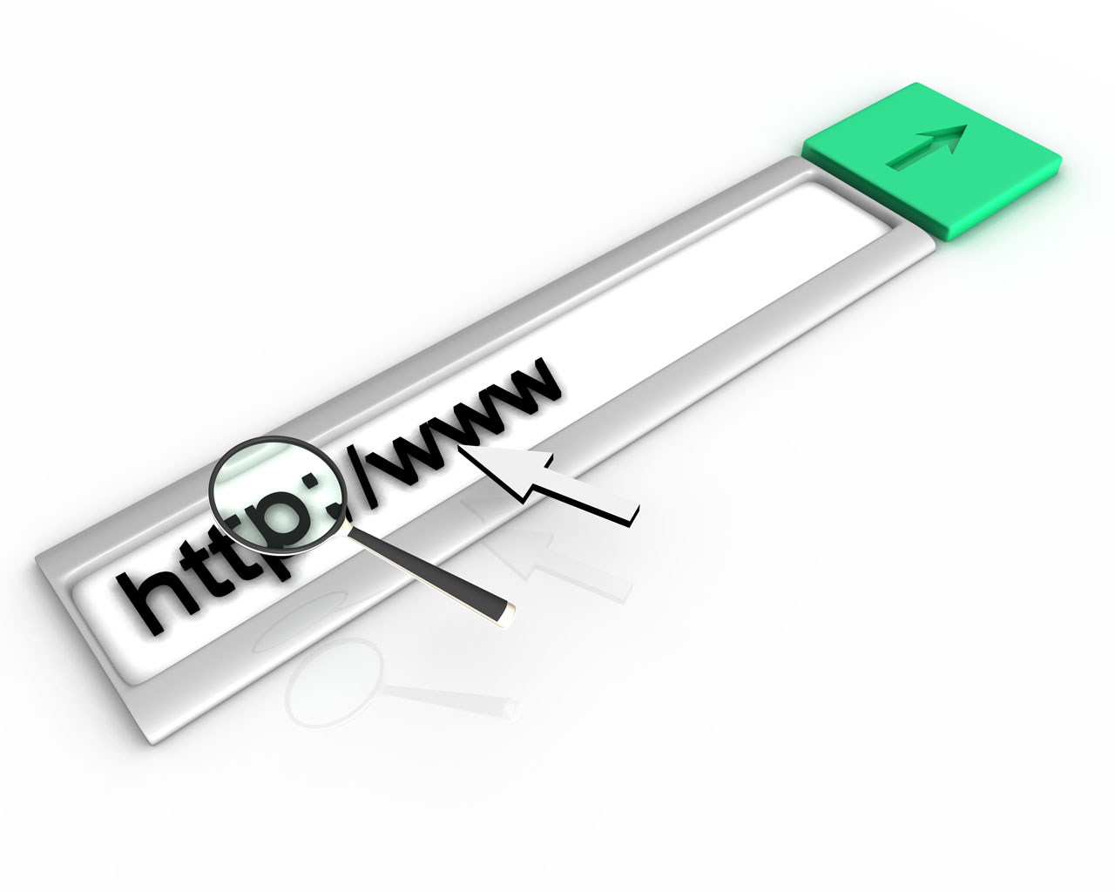

Artykuł 3 dyrektywy 2001/29/WE stanowi:
„1. Państwa członkowskie powinny zapewnić autorom wyłączne prawo do zezwalania – lub zabraniania– na jakiekolwiek publiczne udostępnianie ich utworów, drogą przewodową lub bezprzewodową, włączając podawanie do publicznej wiadomości ich utworów w taki sposób, że osoby postronne mają do nich dostęp w wybranym przez siebie miejscu i czasie.
[…]
3. Czynności publicznego udostępniania utworów i podawania do publicznej wiadomości określone w niniejszym artykule nie powodują wyczerpania praw określonych w ust. 1 i 2”.

Slide 15
GS Media prowadzi witrynę GeenStijl, gdzie publikuje się „nowości, ujawnione skandale i śledztwa dziennikarskie dotyczące interesujących tematów w tonie wesołego żartu” i którą codziennie odwiedza ponad 230 000 gości, co czyni ją jedną z dziesięciu najczęściej odwiedzanych witryn w Holandii.
Redakcja witryny GeenStijl otrzymała informację, w której zawarto hiperłącze odsyłające do pliku elektronicznego zamieszczonego w australijskiej witrynie internetowej Filefactory.com.
W dniu 27 października 2011 r. opublikowano w witrynie GeenStijl artykuł dotyczący tych fotografii B.G. Dekker, zatytułowany „[…]! Zdjęcia […] nagiej [B.G.] Dekker”, na marginesie którego zawarto część jednej ze spornych fotografii i który kończył się tekstem „A teraz link do zdjęć, na które czekaliście”. Po kliknięciu na załączone do tego tekstu hiperłącze internauci byli przekierowywani do witryny Filefactory, w której kolejne hiperłącze pozwalało im na zapisanie jedenastu plików elektronicznych, z których każdy zawierał jedną ze wspomnianych fotografii.
Po wezwaniu przez Sanomę usunięto sporne fotografie z witryny Filefactory.
Sporne fotografie zostały opublikowane w magazynie Playboy.

Slide 16

Sąd najwyższy Holandii postanowił zawiesić postępowanie i zwrócić się do Trybunału z następującymi pytaniami:
Czy »publiczne udostępnianie« w rozumieniu art. 3 ust. 1 dyrektywy 2001/29 ma miejsce, gdy osoba inna niż podmiot praw autorskich za pomocą hiperłącza umieszczonego w prowadzonej przez nią witrynie internetowej odsyła do prowadzonej przez osobę trzecią witryny internetowej dostępnej dla wszystkich internautów, w której utwór udostępniono publiczności bez zezwolenia podmiotu praw autorskich?
Czy jest przy tym istotne to, czy utwór nie został już wcześniej udostępniony publiczności w inny sposób za zgodą podmiotu praw autorskich?
Czy ma znaczenie to, czy osoba wstawiająca hiperłącze wie lub powinna wiedzieć o braku zezwolenia podmiotu praw autorskich na umieszczenie utworu we wspomnianej w pytaniu pierwszym lit. a) witrynie internetowej osoby trzeciej i ewentualnie o fakcie, że utwór również w innym miejscu nie został wcześniej udostępniony publiczności za zgodą podmiotu prawa autorskich?

Slide 17
ORZECZENIE C-466/12
Trybunału Sprawiedliwości
Unii Europejskiej
- posługiwanie się linkiem jest równoznaczne
z udostępnianiem
- takie udostępnianie jest możliwe
bez zgody autorów

Slide 18
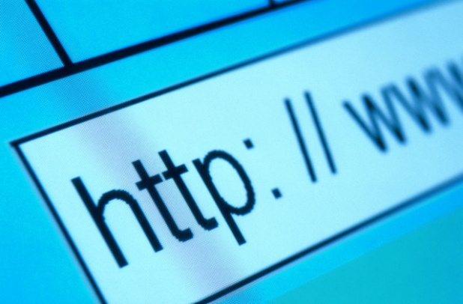
W sprawie Svensson i in. (C‑466/12, EU:C:2014:76) Trybunał stwierdził, że: nie stanowi czynności „publicznego udostępniania” w rozumieniu udostępnienie na stronie internetowej linków, na które można kliknąć, odsyłających do utworów ogólnie dostępnych na innej stronie internetowej.
Jednakże z uzasadnienia powyższych orzeczeń wynika, że Trybunał zamierzał w nich orzec jedynie w przedmiocie umieszczenia hiperłączy odsyłających do utworów, które zostały już swobodnie udostępnione w innej witrynie internetowej za zgodą podmiotu praw autorskich, a Trybunał stwierdził brak publicznego udostępniania ze względu na to, że rozpatrywana czynność udostępnienia nie została dokonana wśród nowej publiczności.
W konsekwencji ani z wyroku z dnia 13 lutego 2014 r., Svensson i in. (C‑466/12, EU:C:2014:76), ani z postanowienia z dnia 21 października 2014 r., BestWater International (C‑348/13, niepublikowane, EU:C:2014:2315) nie można wywodzić, że umieszczenie w witrynie internetowej hiperłączy odsyłających do utworów chronionych, które zostały swobodnie udostępnione w innej witrynie internetowej, lecz bez zezwolenia podmiotów praw autorskich związanych z tymi utworami, jest co do zasady wyłączone z pojęcia „publicznego udostępniania” w rozumieniu art. 3 ust. 1 dyrektywy 2001/29.

Slide 19

Określenie „publicznego udostępniania” wymaga zindywidualizowanej oceny
należy uwzględnić wiele uzupełniających się czynników, niemających charakteru autonomicznego i współzależnych od siebie. Ponieważ czynniki te mogą w zależności od różnych konkretnych sytuacji występować w bardzo różnym stopniu nasilenia,
wśród tych czynników w pierwszej kolejności Trybunał podkreślił nieodzowną rolę użytkownika i zamierzony charakter jego działania. I tak dokonuje on czynności udostępnienia, gdy podejmuje działania w celu udzielenia swoim klientom dostępu do utworu chronionego, mając pełną świadomość konsekwencji tych działań,
pojęcie „publiczności” dotyczy nieokreślonej liczby potencjalnych odbiorców i zakłada dodatkowo dość znaczną liczbę osób.

Slide 20
WYROK
1) Dla celów zindywidualizowanej oceny istnienia „publicznego udostępniania” w rozumieniu art. 3 ust. 1 dyrektywy 2001/29 należy zatem – gdy umieszczenie hiperłącza odsyłającego do utworu swobodnie dostępnego w innej witrynie internetowej zostało dokonane przez osobę, która, czyniąc to, nie działała w celu zarobkowym – uwzględnić okoliczność, że osoba ta nie wie, i nie może racjonalnie wiedzieć, iż ten utwór został opublikowany w Internecie bez zezwolenia podmiotu praw autorskich.
2) Natomiast gdy zostanie ustalone, że taka osoba wiedziała lub powinna była wiedzieć, iż hiperłącze, które zamieściła, umożliwia dostęp do utworu opublikowanego bezprawnie w Internecie – na przykład ze względu na fakt, że została o tym uprzedzona przez podmioty praw autorskich – należy stwierdzić, że udostępnienie tego linku stanowi „publiczne udostępnianie” w rozumieniu art. 3 ust. 1 dyrektywy 2001/29.

Slide 21
3) gdy umieszczenie hiperłącza zostaje dokonane w celu zarobkowym, można oczekiwać od podmiotu dokonującego takiego umieszczenia, że przeprowadzi on niezbędne weryfikacje, aby upewnić się, że dany utwór nie został bezprawnie opublikowany w witrynie, do której odsyłają wspomniane hiperłącza, w związku z czym można domniemywać, iż to umieszczenie zostało dokonane z pełną świadomością tego, iż wspomniany utwór jest chroniony i ze świadomością ewentualnego braku zezwolenia podmiotu praw autorskich na publikację w Internecie. W tych okolicznościach, i jeżeli to wzruszalne domniemanie nie zostanie obalone, czynność polegającą na umieszczeniu hiperłącza odsyłającego do utworu bezprawnie opublikowanego w Internecie należy uznać za stanowiącą „publiczne udostępnianie” w rozumieniu art. 3 ust. 1 dyrektywy 2001/29.
Jednakże, wobec braku nowej publiczności, nie będzie
miało miejsca udostępnianie „publiczności”, w której
utwory, do których dostęp umożliwiają wspomniane
hiperłącza, zostały swobodnie udostępnione w innej
witrynie internetowej za zgodą podmiotu praw
autorskich.

Slide 22
spółka GS Media dokonała „publicznego udostępnienia”.
„art. 3 ust. 1 dyrektywy 2001/29 należy interpretować w ten sposób, że aby ustalić, czy fakt umieszczenia w witrynie internetowej hiperłączy odsyłających do utworów chronionych – swobodnie dostępnych w innej witrynie internetowej bez zezwolenia podmiotu praw autorskich – stanowi „publiczne udostępnianie” w rozumieniu tego przepisu, należy określić, czy te hiperłącza zostały udostępnione bez celu zarobkowego przez osobę, która nie wiedziała lub nie mogła racjonalnie wiedzieć o bezprawnym charakterze publikacji tych utworów w tej innej witrynie internetowej, czy też przeciwnie, wspomniane hiperłącza zostały udostępnione w celu zarobkowym, w której to sytuacji należy domniemywać istnienie tej wiedzy.”

Slide 23
Wyrok Sądu Apelacyjnego w Krakowie
z dnia 20 lipca 2004 r. (I ACa 564/04)
Zamieszczenie „głębokiego” linku prowadzi
do zwiększenia zbiorowości osób, które
mogą zapoznać się z zawartością
witryny, do której link odsyła; gdyby taki link
nie został zamieszczony, dostęp do
witryny, której dotyczyło odesłanie, wymagałby
znajomości adresu tej witryny i podjęcia przez
użytkownika Internetu odpowiednich
czynności „wyszukiwawczych”.

Slide 24
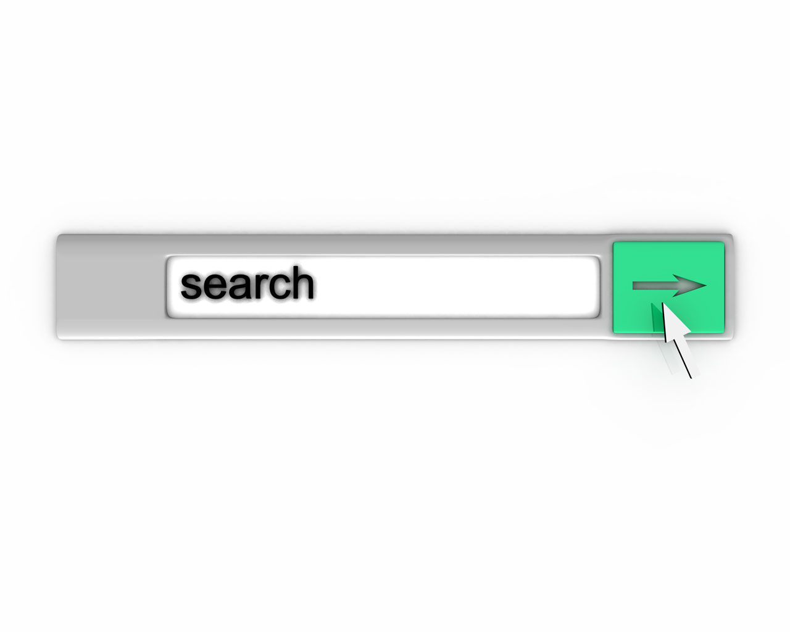
Wyrok Sądu Apelacyjnego w
Warszawie z dnia 7 maja 2014 r.
I ACa 1663/13
Utwór nie był udostępniony jedynie osobom
oznaczonym przez pozwanego jako „Znajomi”, a dostępny był bez ograniczeń.
(…) gdyby dostęp do utworu ograniczony został jedynie do zamkniętego kręgu użytkowników, to również nie powodowałoby to wprost oddalenia powództwa. W tym zakresie należałoby bowiem odnieść się do instytucji dozwolonego użytku, w szczególności art23 UPrAut, której stosowanie co do zasady wymaga wykazania osobistych związków.

Slide 25

Wyrok Sądu Apelacyjnego
w Katowicach z dnia 18 grudnia 2013 r. (V Aca 524/13)
Odpowiedzialność ponieść można za każde zamieszczenie linku - linki są czymś więcej aniżeli tylko zwykłym oznaczenie źródła i stanowią rozpowszechnianie.

Slide 26

Facebook
użytkownik przyznaje niewyłączną, zbywalną,
obejmującą prawo do udzielania sublicencji, bezpłatną, światową licencję zezwalającą na wykorzystanie wszelkich treści objętych prawem,
własności intelektualnej publikowanych przez niego w ramach
serwisu Facebook lub w związku z nim

Slide 27
Gdy użytkownik publikuje treści lub informacje, korzystając z ustawienia Publiczne, zezwala wszystkim, w tym osobom niebędącym użytkownikami Facebooka, na uzyskiwanie dostępu do tych informacji i wykorzystywanie ich, a także na wiązanie tych informacji z użytkownikiem (tj. jego imieniem i nazwiskiem oraz zdjęciem profilowym).
W przypadku zgłoszenia roszczeń - użytkownik zwalnia FB z wszelkiej odpowiedzialności oraz zobowiązuje się zabezpieczyć przed stratami wynikającymi z odszkodowań, strat i wydatków jakiegokolwiek rodzaju (w tym uzasadnionych opłat i kosztów prawnych) dotyczących takiego roszczenia.

Slide 28
- użytkownik zobowiązany jest do rozwiązywania wszelkich
roszczeń, podstaw powództwa lub sporów (roszczenia) wyłącznie w Kalifornii.
- wszelkie spory pomiędzy serwisem a użytkownikiem podlegają
przepisom prawa stanu Kalifornia, bez względu na
przepisy prawa kolizyjnego.
Klauzula niedozwolona ?

Slide 29
Art. 3a. Ustawy o świadczeniu usług
drogą elektroniczną
Świadczenie usług drogą elektroniczną podlega prawu
państwa członkowskiego Unii Europejskiej, na którego
terytorium usługodawca ma siedzibę.
Przepisu tego nie stosuje się do ochrony praw autorskich
i praw pokrewnych.
art. 385³ pkt. 23 Kodeksu cywilnego wprost
wskazuje, że niedozwolone jest postanowienie umowne, które
wyłącza jurysdykcję sądów polskich w odniesieniu do
stosunków umownych z konsumentem

Slide 30
P;
P;
Przesyłając do YouTube lub zamieszczając w jego witrynach Treści,
użytkownik udziela:
nieograniczonej terytorialnie, niewyłącznej, bezpłatnej, zbywalnej licencji (z prawem sublicencji) na korzystanie
z treści, powielanie, ich rozpowszechnianie,
opracowywanie na ich podstawie utworów zależnych,
ich wystawianie bądź wykonywanie w związku z prowadzeniem działalności YouTube
Przesyłając do YouTube lub zamieszczając w jego witrynach treści,
użytkownik udziela każdemu użytkownikowi Usług - nieograniczonej terytorialnie, niewyłącznej, bezpłatnej licencji na dostęp do jego treści
licencja

Slide 31
Użytkownik uznaje, że ponosi wyłączną odpowiedzialność za własne treści oraz skutki ich zamieszczenia lub opublikowania.
Użytkownik oświadcza i zapewnia, że posiada wszystkie konieczne licencje, prawa, zgody i zezwolenia wymagane w celu umożliwienia używania przez YouTube jego treści.

Slide 32

Warunki oraz relacja pomiędzy użytkownikiem a YouTube
na podstawie Warunków podlegają przepisom prawa polskiego.
Użytkownik i YouTube zgodnie poddają się wyłącznej jurysdykcji sądów polskich we wszystkich kwestiach prawnych wynikających z Warunków.

Slide 33
Problemy i postulaty de lege ferenda
- Wyczerpanie prawa względem utworów wprowadzonych do obrotu on-line
rozszerzenie dozwolonego użytku
licencje otwarte i system OZZ
- zalegalizowanie rozpowszechniania w Internecie względem uprzednio rozpowszechnionych utworów,
- wyłączenie względem działań prowadzonych w celu uzyskania korzyści majątkowej,
- rozszerzanie zbiorowego zarządu względem dzieł osieroconych
- zastosowanie rozwiązania typu opt-out

Slide 34
Alternatywny model prawa autorskiego
Rezygnacja z monopolu autorskiego za wynagrodzeniem ??

Slide 35
Dziękuję za uwagę!
Michał Trowski
radca prawny

